Slide 1
Chapitre 12
Surveillance des ressources et des performances
Module S41

Slide 2
Plan du cours
Identification des informations système
Utilisation du Gestionnaire des tâches pour surveiller les performances du système
Utilisation des outils Performances et Maintenance pour améliorer les performances
Surveillance des journaux d'événements

Slide 3
1. Identification des informations système
Résumé système
Le nom
La version
Autres informations sur OS et le système BIOS
Informations sur le processeur et la mémoire disponible
Ces informations vous permettent de déterminer :
Si l'ordinateur a la dernière version du BIOS
La quantité de mémoire de l'ordinateur

Slide 4
1. Identification des informations système
Ressources matérielles
Informations sur l'affectation des ressources
Les conflits de partage entre l'accès direct à la mémoire
Le matériel requis
L'entrée/sortie
Les requêtes d'interruption
Les ressources de mémoire
Ces informations vous permettent de :
Déterminer les ressources (les ports) utilisées ou partagées par les périphériques matériels
Résoudre les conflits liés aux ressources.

Slide 5
1. Identification des informations système
Composants
informations sur chaque composant de votre ordinateur (la version du pilote de périphérique qu'il utilise)
Périphériques à problème (liste des périphériques pour lesquels le pilote est actuellement endommagé)

Slide 6
1. Identification des informations système
Environnement logiciel
Détails sur les pilotes système et de périphérique
Les variables d'environnement
Les connexions réseau
Vous pouvez utiliser ces informations pour :
Déterminer quelle version de pilote un périphérique utilise
Déterminer les services et tâches actuellement exécutées sur l'ordinateur.
Rechercher le nom, la version et le chemin d'accès des bibliothèques de liaisons dynamiques (DLL) associées à une application

Slide 7
2. Utilisation du Gestionnaire des tâches pour surveiller les performances du système
Pésentation de l’outil Gestionnaire des tâches
Surveillance des applications
Surveillance des processus
Surveillance des performances
Surveillance de la connectivité réseau

Slide 8
Présentation de l’outil Gestionnaire des tâches
C’est un outil qui fournit des informations en temps réel sur les applications actuellement exécutées sur votre ordinateur.
Surveillance des applications
Surveillance des processus
Surveillance des performances
Surveillance de la connectivité réseau

Slide 9
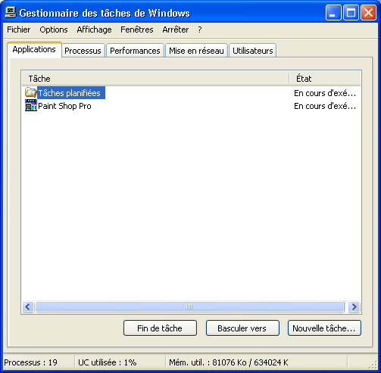
Surveillance des applications
Permet de visualiser les applications actuellement exécutées
Cliquez sur Fin de tâche pour fermer une application qui ne répond pas

Slide 10
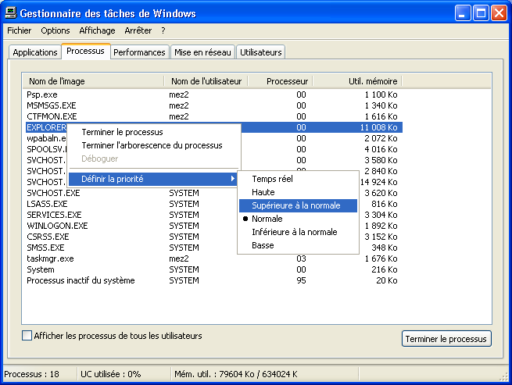
Surveillance des processus
Permet d'afficher une liste des processus en cours d'exécution et leurs mesures (temps processeur total ou la quantité de mémoire
Cliquez sur
l'en-tête de colonne pour trier les entrées dans l'ordre croissant ou décroissant
Sélectionnez
les mesures
de processus
à afficher
Définissez la priorité des processus

Slide 11
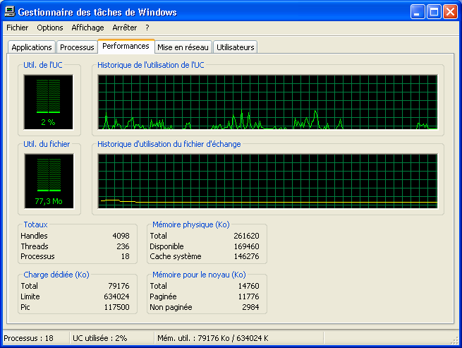
Surveillance des performances
Permet de surveiller les performances actuelles de votre ordinateur (un graphique et un affichage numérique de l'utilisation du processeur et de la mémoire.

Slide 12
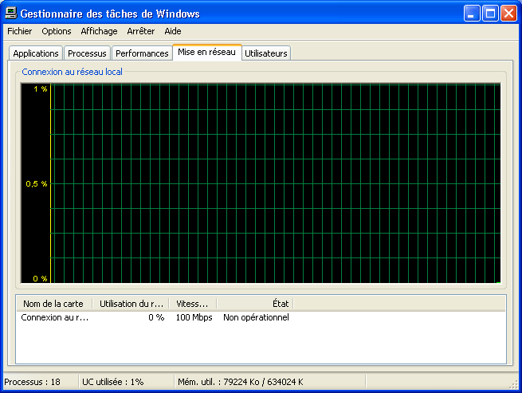
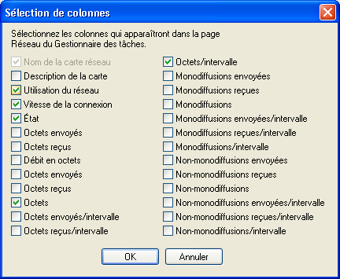
Surveillance de la connectivité réseau
Affiche les statistiques relatives aux connexions réseau en cours d'utilisation

Slide 13
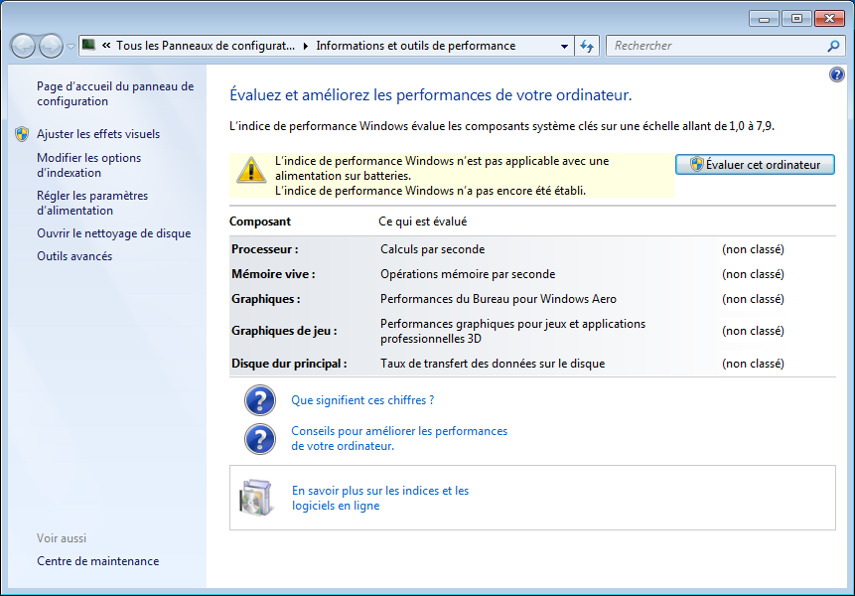
3. Utilisation des outils de maintenance pour améliorer les performances

Slide 14
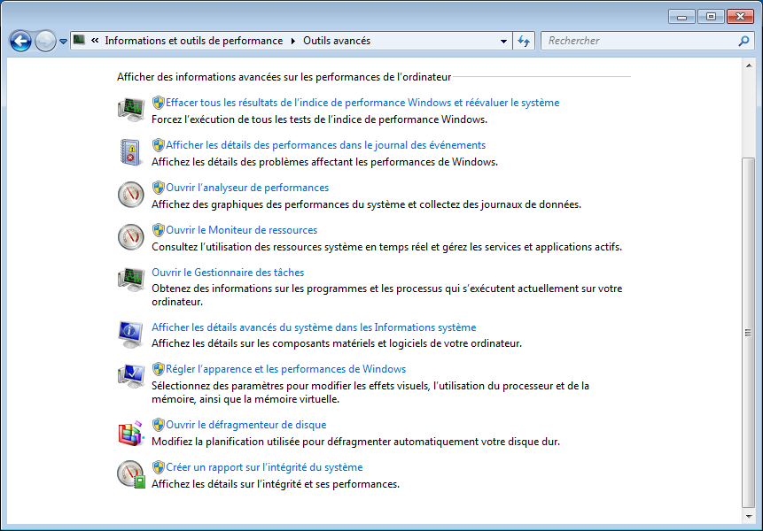
3. Utilisation des outils de maintenance pour améliorer les performances

Slide 15
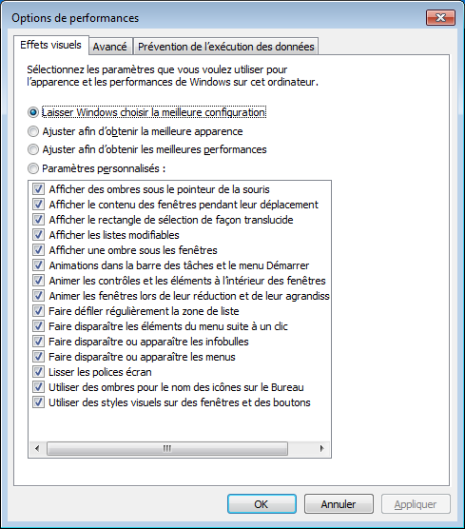
Configuration des effets visuels pour améliorer les performances
Les effets visuels peuvent être sélectionnés ou désélectionnés individuellement

Slide 16
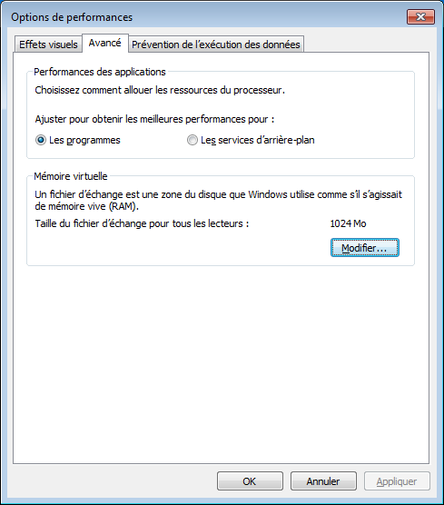
Configuration de la performance des applications, de l'utilisation de la mémoire et de la mémoire virtuelle
La configuration de la performance du processeur influence les priorités des processus
Le configuration de l'utilisation de la mémoire influence l'utilisation de la mémoire vive et du fichier d’échange

Slide 17
4. Surveillance des journaux d'événements
Présentation des journaux d'événements
Types d'événements système et liés aux applications
Affichage des journaux d'événements
Limitation de la taille des fichiers journaux

Slide 18
Présentation des journaux d'événements
Journal
Erreur
Les journaux système contiennent les événements journalisés par les composants système
Les journaux d'applications contiennent les événements journalisés par les applications ou les programmes
Les journaux de sécurité consigne les événements liés à la sécurité tels qu'une tentative d'ouverture de session valide ou non valide, …

Slide 19
Types d'événements système et liés aux applications
Types d'événements système et liés aux applications
Informations
Avertissement
Erreur

Slide 20
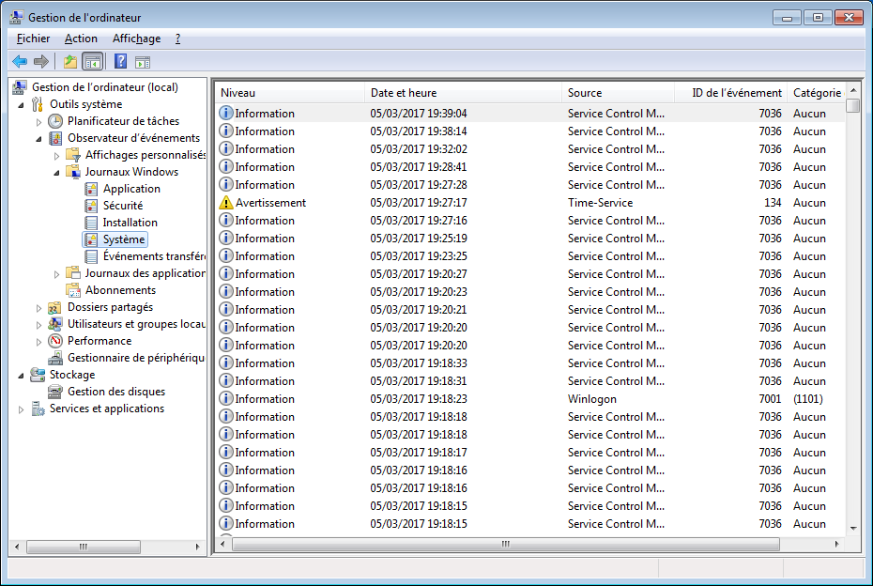
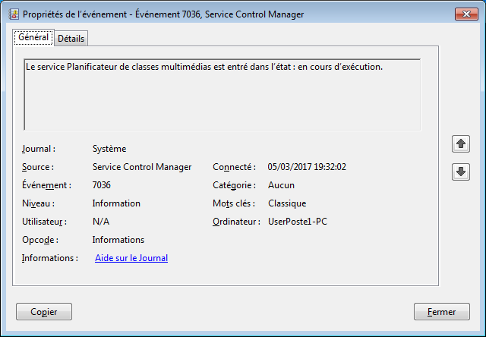
Affichage des journaux d'événements

Slide 21
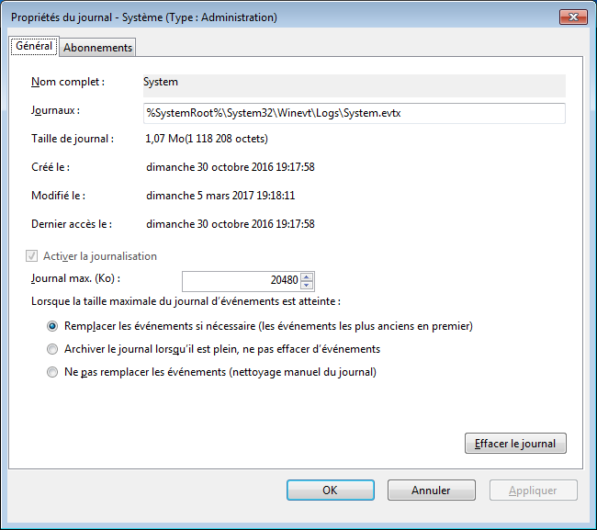
Limitation de la taille des fichiers journaux
Taille limite
Action à effectuer quand la limite est atteinte

Slide 22
Exercices
1. Vous rencontrez des problèmes avec un composant matériel. Vous ne savez pas si ce problème est lié au pilote de périphérique ou au port que le périphérique utilise. Décrivez comment vous recherchez les informations sur le pilote de périphérique et le port.
Vous pouvez utiliser les informations système pour trouver ces informations. Le dossier Ressources matérielles comporte des informations sur le port, y compris sur les conflits et le partage.
Le dossier Composants contient des informations sur la version du pilote.
Le dossier Périphériques à problème du dossier Composants est un bon emplacement pour commencer à faire des recherches sur un périphérique à problème.

Slide 23
Exercices
2. Vous exécutez trois applications qui consomment beaucoup de mémoire sur un ordinateur. Vous voulez vous assurer qu'une application donnée a toujours le temps processeur dont elle a besoin. Comment pouvez-vous procéder ?
Dans l'onglet Application du Gestionnaire des tâches, trouvez les processus associés à l'application en question. Dans l'onglet Processus, définissez la priorité des processus sur Haute ou En temps réel.

Slide 24
Exercices
3. Un utilisateur vous appelle et se plaint que sa connexion réseau ne semble pas envoyer ni recevoir des informations efficacement. Comment pouvez-vous trouver des informations sur la vitesse de transmission des données ?
Dans l'onglet Mise en réseau du Gestionnaire des tâches, activez le graphique de cette connexion réseau pour afficher les octets envoyés par seconde, les octets reçus par seconde et les octets totaux par seconde. Ces octets sont affichés sous la forme d'un pourcentage de bande passante, ce qui vous permet de déterminer la quantité de bande passante utilisée par la connexion réseau.

Slide 25
Exercices
5. Vous voulez exécuter un programme anti-virus sur un ordinateur. Vous voulez que son exécution (en arrière-plan) soit aussi rapide que possible.
Quels paramètres de configuration pouvez-vous modifier pour vous assurer que l'exécution en arrière-plan de l'application reçoit les ressources dont elle a besoin ?
Dans l'onglet Avancé de la page de propriétés Options de performances, choisissez l'optimisation de performance des applications pour les opérations d'arrière-plan.

